Slide 1

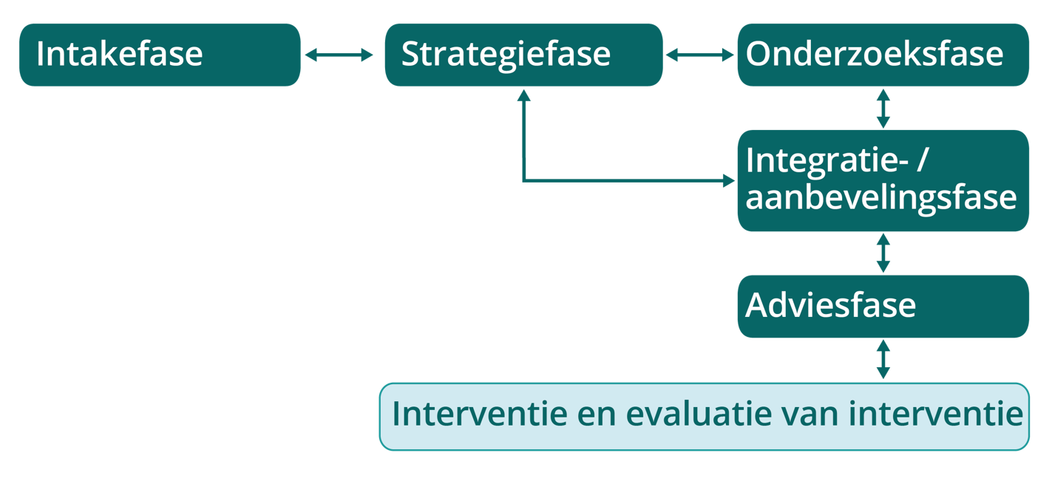

Intakefase Kennisclip
Notes:
Welkom in deze kennisclip over de intakefase binnen het HGD-traject. Mijn naam is XXX en ik ben projectmedewerker bij het Prodia-team. In deze kennisclip neem ik jullie mee door de verschillende stappen die genomen worden in de intakefase. De intake is de eerste fase in het HGD-traject. Een goede intake is dus belangrijk om een goede start te maken met alle betrokkenen: je leert hun verhaal kennen en bouwt zo ook alvast aan een vertrouwensrelatie.

Slide 2

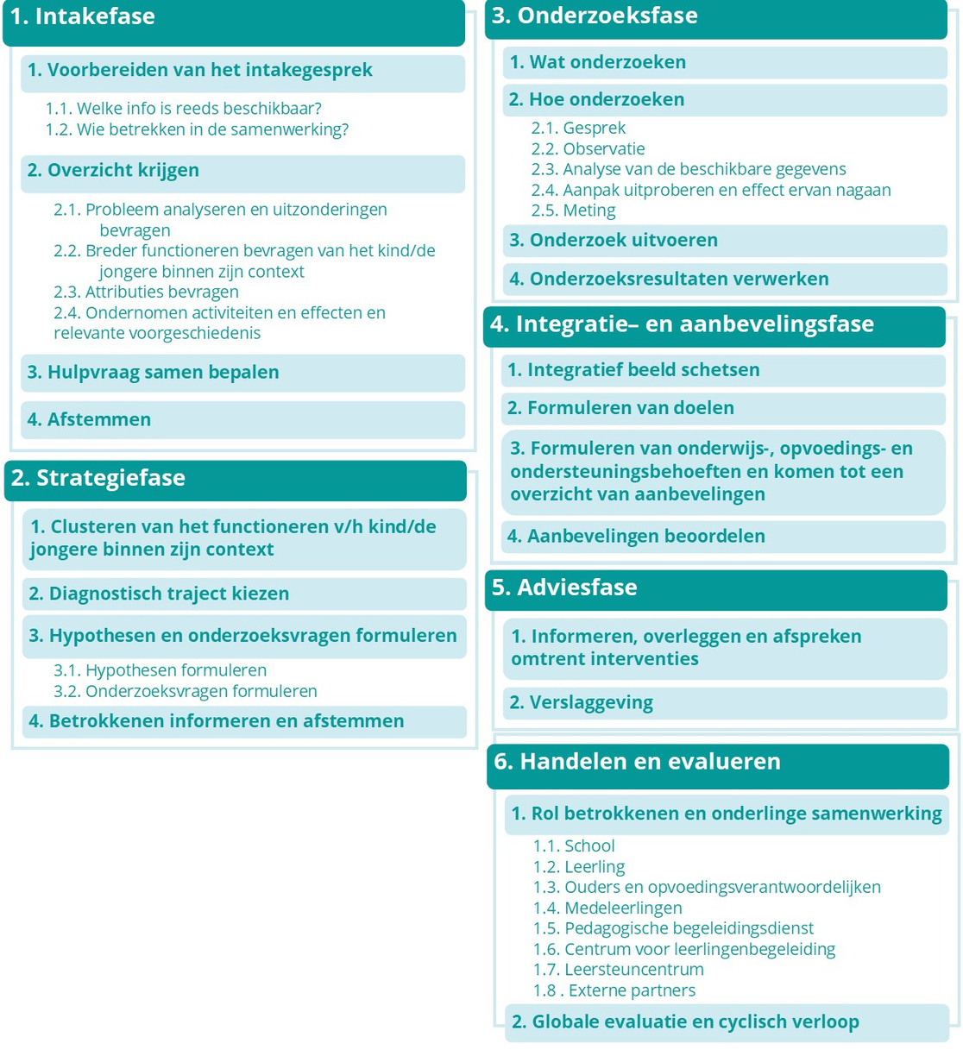

Uitbreiding van zorg:
Stramien HGD-traject
Notes:
Deze kennisclip volgt het stramien van het handelingsgericht diagnostisch traject zoals omschreven in het Algemeen Diagnostisch Protocol.
We overlopen stap voor stap de verschillende onderdelen van de fase. Neem het stramien of het protocol er gerust bij om goed te kunnen volgen.

Slide 3


Doel
Constructieve samenwerking starten
Systematisch informatie verzamelen
Vragen verhelderen en afstemmen
Notes:
De intakefase legt de basis voor het diagnostisch proces. Een diagnostisch traject is een samen-verhaal. Als de wederzijdse dialoog tussen alle betrokkenen vastloopt, loopt ook de diagnostiek vast. Vandaar dat je inzet op het opbouwen van een relatie met alle betrokkenen. In deze fase moet iedereen gehoord worden en zich ook gehoord voelen. De CLB-medewerker creëert een positief kader waarbij de nadruk gelegd wordt op partnerschap.
Daarnaast is de intakefase gericht op het verzamelen van informatie. De CLB-medewerker kijkt hierbij breed naar het functioneren van de leerling in zijn context, heeft aandacht voor positieve aspecten en uitzonderingen en vermijdt het voorbarig stellen van hypotheses.
Tijdens de intakefase tracht de CLB-medewerker de hulpvraag of hulpvragen voor iedereen duidelijk te krijgen. Niet elke betrokkene heeft dezelfde hulpvraag maar iedereen moet akkoord zijn met de hulpvragen die meegenomen worden. Tot slot worden de volgende stappen besproken met de betrokkenen zodat het voor iedereen duidelijk is wat verder gaat gebeuren en of iedereen akkoord gaat met de volgende stappen.

Slide 4
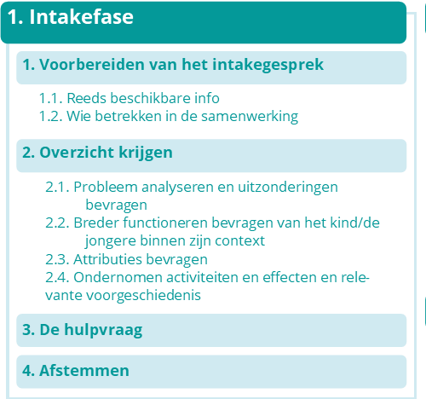

Inhoud
Notes:
Na de doelen gaan we even in op de inhoud van de fase. De intakefase bestaat uit vier onderdelen die ik één voor één zal bespreken. Doorheen de presentaties zal je deze titels terug zien komen in de roze kleur.

Slide 5

1. Voorbereiding van het intakegesprek
Notes:
Misschien volgt de intake op de vraagverheldering die jij zelf deed maar het zou ook kunnen zijn dat het intakegesprek jouw eerste contact is met de leerling, zijn ouders en school. Sowieso is het belangrijk om je voor het intakegesprek goed voor te bereiden. Dat doe je onder andere door zicht te krijgen op welke informatie er al is maar ook door bewust na te denken wie je uitnodigt voor het intakegesprek.

Slide 6
1.1 Reeds beschikbare info
Vraagverheldering: Informatie over functioneren van leerling op school en aanwezige zorg
LARS-dossier:
Schoolloopbaan
Eventuele verslagen (acties CLB of externen)
Informatie laatste systematisch contactmoment en vragenlijsten: visus, gehoor, groei, risicofactoren en beschermende factoren…
Notes:
Door de reeds beschikbare informatie te bekijken, voorkom je dat je zaken opnieuw bevraagt die de leerling, ouders of school al hebben doorgegeven. Was je zelf nog niet betrokken bij de vraag, dan kan je in het leerlingendossier van de school of bij collega’s terecht voor de recente informatie over het functioneren van de leerling en de aanwezige zorg op school. Het LARS-dossier bevat informatie over de schoolloopbaan, verslagen van eerdere contacten met het CLB of andere hulpverleners… Het is altijd interessant om ook de informatie uit het laatste systematisch contactmoment te bekijken. Zo krijg je een zicht op visus, gehoor, groei enzovoort maar ook op de informatie uit de oudervragenlijst of de leerlingenvragenlijst. Deze omvatten zowel beschermende factoren als risicofactoren. Bij onduidelijkheden in het dossier, kan je altijd een collega consulteren.

Slide 7
1.2 Wie betrekken in de samenwerking
Iedereen rond de tafel is het meest open, transparant en positief. Het vormt een startbasis voor vertrouwen en constructieve samenwerking.
Toets wie je uitnodigt af bij de leerling en zijn ouders. Geef mogelijkheid tot keuze, voorbereiding, terugkoppeling nadien…
Notes:
De CLB-medewerker streeft ernaar om een gezamenlijk intakegesprek te organiseren met alle betrokkenen. Hiermee bedoelen we: zowel de leerling, de ouders, de school als eventuele partners, worden uitgenodigd rond de tafel. Dit is vaak het meest efficiënt. Je start de samenwerking meteen open, transparant en positief en vormt zo de startbasis voor het opbouwen van een vertrouwensrelatie en een constructieve samenwerking. Er is geen bijkomend afstemmingsoverleg nodig om tot goede afspraken te komen.
Toch kunnen er redenen zijn waarom je er bewust voor kiest om niet iedereen samen rond de tafel te brengen. Om hier zicht op te krijgen bevraag je dit best bij de leerling en zijn ouders. Zo geef je hen de mogelijkheid om aan te geven waar ze zich comfortabel bij voelen en kan je hen helpen om het intakegesprek voor te bereiden, of kan je hun inbreng meenemen naar het intakegesprek indien ze liever niet wensen aan te sluiten.

Slide 8


2. Overzicht krijgen
! Altijd breed verkennen
onafhankelijk van de aanmelding
! Specifieker ingaan op aangemelde problematiek
door te concretiseren en in beeld te brengen.
Hiervoor hoef je geen specialist te zijn in het probleem.
Notes:
Om overzicht te verkrijgen, stelt de CLB-medewerker zowel vragen die gericht zijn op het breed verkennen van de situatie, en die onafhankelijk zijn van de aanmelding, als verdiepende vragen die verband houden met de hulpvraag. De CLB-medewerker gaat op zoek naar informatie over de context en ontwikkeling van het gemelde probleem. Het verzamelen van deze informatie gebeurt met het oog op het formuleren van de hulpvraag in deze fase en nadien op de clustering van de verkregen informatie en het formuleren van hypothesen in de strategiefase. Je hoeft dus geen expert te zijn in een bepaalde problematiek om een goede intake te doen.

Slide 9
2.1 Probleem analyseren en uitzonderingen bevragen
Doel = zicht krijgen op het probleem, hoe en wanneer het zich wel en niet voordoet
Niet-wetende houding - Geen oordeel, interpretatie of verklaring
Oog voor het positieve en de uitzondering
Perspectief van de cliënt staat centraal
Notes:
Je analyseert het probleem en krijgt op die manier zicht op het gedrag en de situaties die als zorgelijk ervaren worden, maar zeker ook op de positieve kenmerken, sterktes, kansen en krachten en de uitzonderingen. Je gaat actief op zoek naar momenten waarop het goed loopt omdat deze situaties kansen tot veranderbaarheid bieden. Het perspectief van de cliënt staat hierbij centraal. Je neemt een niet-wetende houding aan en vermijdt oordelen, interpretaties of het zoeken naar verklaringen. Je stimuleert de cliënt om zijn beleving te concretiseren door voorbeelden te geven.

Slide 10
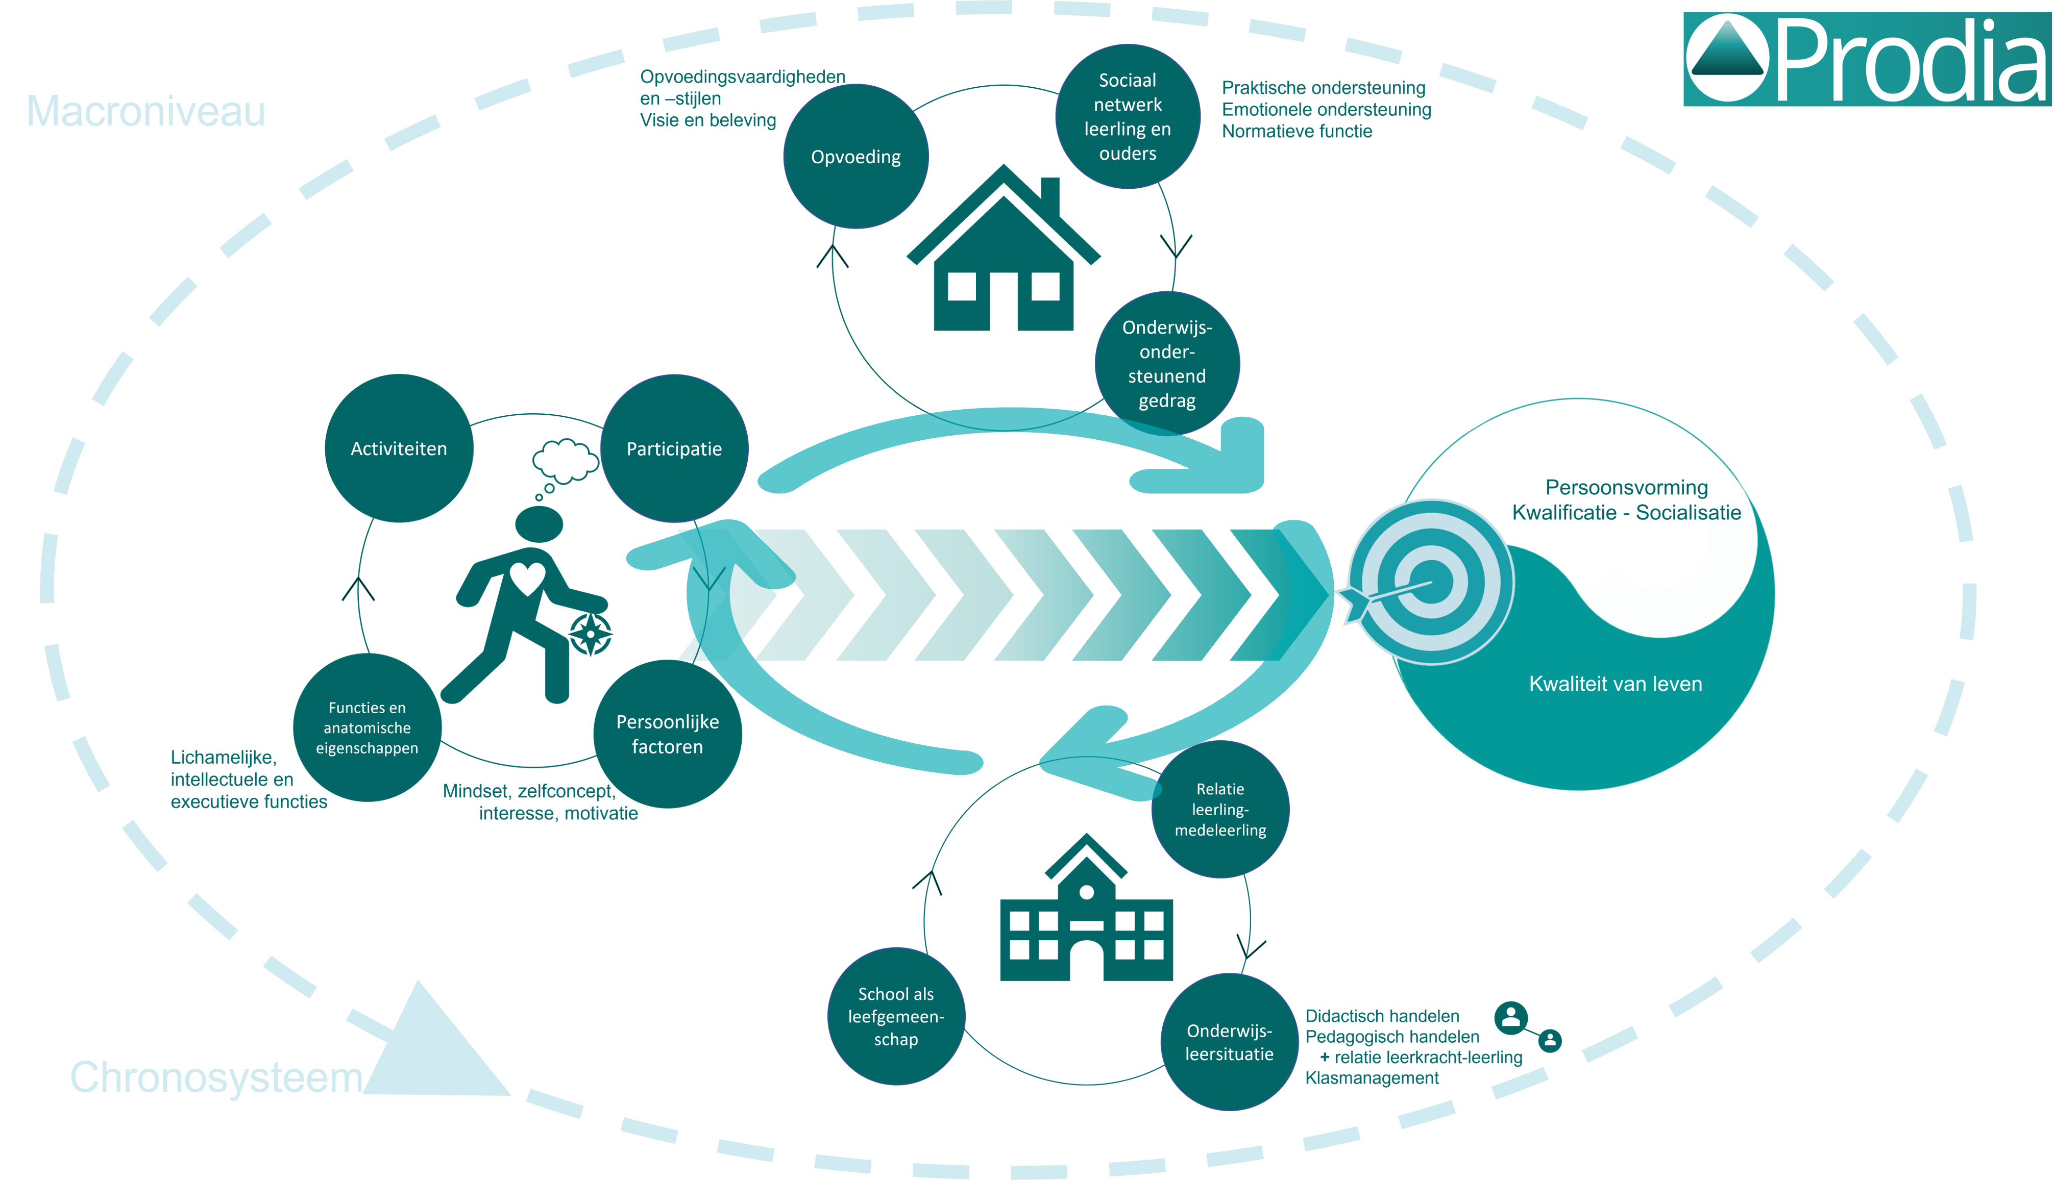
2.1 Breder functioneren van kind/jongere in zijn context bevragen
Objectief perspectief
Typisch diagnostiek
Notes:
In een intake sta je enerzijds stil bij het aangemelde probleem en bevraag je het perspectief van de cliënt. Anderzijds wil je ook een breder beeld krijgen van het algemeen functioneren van de leerling in zijn verschillende contexten. Het Prodia-model ondersteunt je hierbij. Je kan het op tafel leggen en de verschillende bouwstenen overlopen. Hoe verloopt de ontwikkeling en de participatie van de leerling? Hoe ervaar je de schoolcontext? Hoe loopt het in de thuis- en leefcontext? Vraag hierbij actief naar concrete handelingen, gevoelens, vaardigheden, interesses en situaties die de leerling, ouders en leerkrachten als positief ervaren. Deze aspecten expliciet benoemen, geeft het gesprek een positieve wending. Het verhoogt het gevoel van competentie bij de hulpvrager en het geeft hen moed en hoop om verder te gaan. Door de focus te leggen op positieve aspecten ontstaat er meer ruimte voor verandering.
De verschillende contexten waarin kinderen en jongeren zich ontwikkelen, kunnen hun functioneren stimuleren of belemmeren. Het is dan ook belangrijk om stil te staan bij de wisselwerking tussen de leerling en zijn thuis-, leef- en schoolcontext.
Om een heel helder zicht te krijgen op het functioneren van de leerling, staat het objectief perspectief centraal dat zo typerend is voor diagnostiek. Je wil komen tot een objectivering van de situatie via concretisering. Je probeert de veelgebruikte algemeenheden en containerbegrippen die cliënten in hun verhaal vaak gebruiken zoals ‘altijd’ of ‘nooit’, ‘moeilijk gedrag’ en ‘werkhouding’ om te zetten in concrete voorbeelden. Hierbij vraag je hen om gedetailleerd te vertellen wat er gebeurt zodat het verhaal als een film voor jou zichtbaar wordt.

Slide 11
2.3 Attributies bevragen
Waaraan kennen de betrokkenen de situaties of het functioneren toe? (zowel wat goed als wat minder goed loopt)
Intern extern
Zien zij de verklaringen als veranderbaar of onveranderbaar?
Gevoel het verschil te kunnen maken/te kunnen bijdragen aan oplossing.
Attributies als inspiratie voor hypotheses → perspectief cliënt meenemen en verbreden
Medeverantwoordelijk
Niet zelf verantwoordelijk
Notes:
Omdat cliënten verschillende verklaringen kunnen hebben voor situaties en gedragingen, is het belangrijk dat de CLB-medewerker deze attributies helder probeert te krijgen. Gebruiken ze eerder verklaringen die een veranderingsperspectief toelaten of maken hun verklaringen het juist moeilijk om in te zien dat ze zelf mee het verschil kunnen maken?
Een leerling met overgewicht bijvoorbeeld kan zijn gewichtsprobleem attribueren aan het feit:
Dat het nu eenmaal in de familie zit, dus aan erfelijke factoren
Dat hij te weinig beweegt, dus aan zijn eigen gedrag
Dat er thuis te weinig gezonde voeding aanwezig is, dus aan omgevingsfactoren.
Al naargelang zijn attributie zal hij zichzelf meer of minder medeverantwoordelijk voelen en meer of minder gemotiveerd en geneigd zijn om mee te zoeken en te werken aan een oplossing.
Attributies kunnen later in de strategiefase ook inspirerend zijn voor hypotheses. Op die manier neem je het perspectief van de cliënt mee maar kan je er ook alternatieve verklarende hypotheses tegenover zetten om zo het perspectief te verbreden.

Slide 12
2.4 Ondernomen activiteiten en effecten en relevante voorgeschiedenis
Ondernomen activiteiten en effecten:
Wie deed wat, voor hoelang, met welk doel?
Wat waren de effecten van de maatregel?
Relevante voorgeschiedenis:
Bijzonderheden in de ontwikkeling
Recente ingrijpende gebeurtenissen
Familiaal voorkomen van een probleem
Notes:
Het is belangrijk om concreet te bevragen wat de leerling, de school en de thuiscontext al hebben ondernomen. Ondernomen activiteiten en effecten breng je namelijk in kaart om enerzijds te voorkomen dat je op het einde van je HGD-traject zaken voorstelt die al geprobeerd zijn en omdat anderzijds in wat al geprobeerd is door de leerling, de school of de thuiscontext, veel informatie schuilt over wat wel en wat niet werkt.
Daarnaast kunnen er ook verklaringen voor problemen of voor oplossingen liggen in wat er in het verleden is gebeurd. Hou er hier rekening mee om dit zeker ook bij de leerling zelf te bevragen. Wat ingrijpend is voor een kind kan sterk verschillen van wat volwassenen als ingerijpend ervaren. Zo kan een overlijden van een familielid drie jaar geleden voor een ouder niet meer recent zijn, maar bij een kind nog steeds moeilijk liggen.

Slide 13
3. De hulpvraag
Overzicht | Inzicht | Uitzicht
Wat is er aan de hand? | Hoe komt dat? | Hoe kan het verder?
Wat heeft de leerling? | Hoe hangen factoren van kind en context samen? | Wat is er nodig? Welke aanpak is aangewezen?
Onderkennende hulpvraag | Verklarende hulpvraag | Indicerende hulpvraag
Notes:
De VRAAG van de cliënten is het startpunt van en geeft richting aan hele traject. Afhankelijk van het type vraag, verwachten de betrokkenen een type antwoord.
We moeten dit dus heel helder krijgen, willen we voorkomen dat gestelde vragen niet worden beantwoord, en niet-gestelde vragen wel. Het zicht krijgen op de hulpvraag bouwt in deze ook verder op wat de wensen en verwachtingen zijn van de cliënten. Hebben zij onrealistische verwachtingen, zoals “ik wens dat je de leerling/ouder/leerkracht verplicht mijn adviezen te volgen’ of verwachtingen die buiten onze opdracht liggen, dan stuur je die ook bij.
We maken onderscheid tussen 3 soorten hulpvragen:
Wanneer we willen weten wat er aan de hand is, betreft het een vraag naar OVERZICHT
Willen we daarentegen weten hoe dat komt, dan stellen we een vraag naar een verklaring, naar INZICHT
Indien we willen weten hoe het verder kan, dan is het een vraag naar mogelijke aanpak, naar indicering, naar UITZICHT
In realiteit gaat het vaak om een combinatie van vragen. Gezien wij diagnostiek pas inzetten als die ook leidt tot een aanpassen van het handelen, zal er altijd een stukje uitzicht of indicering meegenomen worden in de hulpvraag. We lopen geen diagnostisch traject als de vraag enkel is ‘wat is er mis met deze leerling en hoe komt dat?’ maar we willen meteen ook meenemen wat we kunnen versterken om deze leerling te helpen.
Zicht krijgen op de hulpvraag doe je door af te toetsen wat precies de bezorgdheid is van degene die aanmeldt maar ook wat de andere betrokkenen willen. Misschien komt de bezorgdheid vooral van de school en heeft de leerling zelf of hebben de ouders niet echt een hulpvraag, of omgekeerd.
In een HGD-traject gaan we enkel aan de slag met hulpvragen waarvan de leerling en de ouders het goed vinden dat die worden meegenomen. Misschien is niet elke vraag hun hulpvraag maar er moet op zijn minst één hulpvraag meegenomen worden die vertrekt vanuit het perspectief van de leerling en/of zijn ouders.

Slide 14
4. Afstemmen
Consensus over de hulpvragen
Bij hulpvragen die niet worden opgenomen → eventueel doorverwijzen (draaischijf)
Compromis zoeken bij onvoldoende overeenstemming, belang van de leerling centraal
Informatie over het verder verloop van het traject
Wat is de volgende stap? Wat is het tijdspad?
Hoe worden jullie graag betrokken? Hoe betrekken we de afwezigen?
Notes:
En dat brengt ons bij het laatste onderdeel van de intakefase, namelijk het afstemmen.
Aan het einde van de intakefase is er een consensus over de hulpvragen die we opnemen binnen het HGD-traject alsook een eventuele prioritering hiervan. Deze consensus komt er in overleg en afstemming met de verschillende betrokkenen. Wanneer de CLB-medewerker een hulpvraag niet opneemt omdat deze niet past binnen de CLB-opdracht, toetst de CLB-medewerker af of de cliënt ondersteuning nodig heeft bij de toeleiding naar andere hulp.
Bij onvoldoende overeenstemming tussen de verschillende cliënten over de hulpvragen, gaat de CLB-medewerker op zoek naar een compromisvoorstel. Wanneer ouders bijvoorbeeld enkel hulpvragen willen meenemen die verband houden met de schoolcontext en niet over hoe het thuis loopt, kan het bijvoorbeeld een compromis zijn om af te spreken dat er samen na het HGD-traject eens gekeken zal worden wat van de adviezen naar de school toe ook kunnen vertaald worden naar de thuiscontext.
Ten slotte biedt de CLB-medewerker de cliënten informatie over het verdere verloop van het traject: wat zijn volgende stappen? Wanneer komen we weer samen?
Of er al dan niet verder onderzoek zal uitgevoerd worden, hangt af van de inschatting tijdens de strategiefase. Het is dus niet aangewezen om op het einde van een intake al vragenlijsten mee te geven om in te vullen. Dan sla je namelijk heel wat stappen over.
Ook wordt er aandacht besteed aan hoe de communicatie en samenwerking tussen de verschillende betrokkenen verder zal verlopen. Wie wil op welke manier betrokken worden gedurende het verdere traject? Welke vorm en frequentie van communicatie verkiezen de verschillende cliënten? Hoe betrekken we wie vandaag niet aanwezig kon zijn?

Slide 15



Mee(r) met Prodia?
AAN DE SLAG
LEER BIJ
NOG MEER WETEN
Zie intakefase
Kennisclip Prodia-model
Algemeen Diagnostisch Protocol
Faire Diagnostiek intake
Notes:
Zo, we zijn aan het einde van de intakefase en helemaal klaar om meer te leren over de strategiefase.
Wil je meteen aan de slag dan vind je op de pagina van de intakefase oefenformulieren en checklists die je tijdens je intake kan gebruiken. Je vindt er ook meer informatie over gespreksvoering en het bewaken van het belang van de leerling. Tijdens deze kennisclip spraken we ook over het Prodia-model. Klik door naar deze kennisclip om er meer over te leren.
Lees je graag de volledige tekst rond de intakefase dan klik je door naar ADP. Je vindt er ook de specifieke aanvullingen in het kader van leersteun.
Werk jij met leerlingen uit kansengroepen, bekijk dan zeker de toetsstenen faire diagnostiek.

